Slide 1


'맛고백' 10초 광고 영상 제작 프롬프트
Sora 2 Pro, Google Veo 3.1, 그리고 AI 오디오 툴을 활용하여 즉시 실행할 수 있는 씬별 마스터 프롬프트 및 인코딩 가이드

Slide 2


1. 멀티모달 제작 스펙 및 툴 체인 정의
영상 기술 스펙 (과제 기준 충족)
멀티모달 도구 역할 분담
총 길이: 정확히 10초 이내 (Scene 1: 3초 / Scene 2: 4초 / Scene 3: 3초)
Scene 1 (오프닝): 고품질 텍스트-투-비디오로 생고기의 신선한 텍스처 정밀 구현
해상도 & 비율: 1080 x 1920 (세로형 숏폼 포맷)
Scene 2 & 3: 물리 시뮬레이션(지글거림, 연기) 및 휴먼 모션(집게·가위 질감) 제어
인코딩 설정: H.264 코덱, 30fps, AAC 오디오
톤앤매너: 따뜻하고 고급스러운 앰버 레스토랑 조명 (Warm Amber Tone)
오디오: '지지직' 현장 ASMR 시즐 사운드 및 감성적인 나레이션 음성 생성

Slide 3
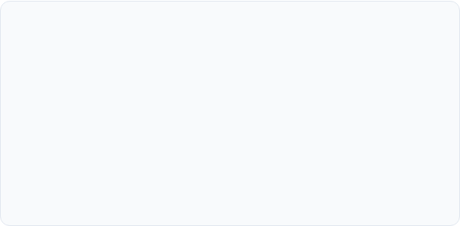
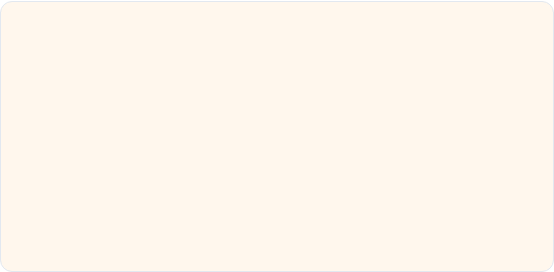
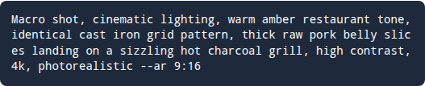
2. Scene 1 제작 프롬프트 (0s ~ 3s)
Scene 1: 생삼겹살 등장
마스터 프롬프트 (원문)
목표 메시지: "좋은 고기는 때깔부터 다릅니다."
사용 툴: Google Veo 3.1 (Image-to-Video 파이프라인 적용)
오디오 소스: 무쇠 불판에 고기가 닿는 순간의 묵직한 '치이익' 마찰음 (SFX)
화면 구성: 달궈진 무쇠 불판 위에 두툼한 생삼겹살이 올라가는 클로즈업 샷

Slide 4
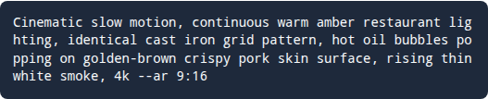
3. Scene 2 제작 프롬프트 (3s ~ 7s)
Scene 2: 노릇노릇 시즐 컷
마스터 프롬프트 (원문)
목표 메시지: "지지직, 가장 맛있게 익어가는 시간"
사용 툴: Sora 2 Pro (동적 물리 렌더링)
오디오 소스: 기름이 떨어지며 지글거리는 리얼 시즐 ASMR 사운드
화면 구성: 앞뒤로 황금빛 갈색으로 구워지며 피어오르는 얇은 연기와 기름 방울

Slide 5
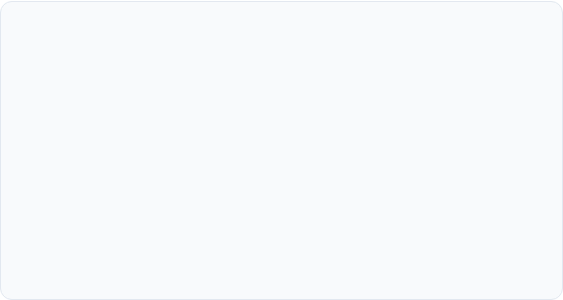
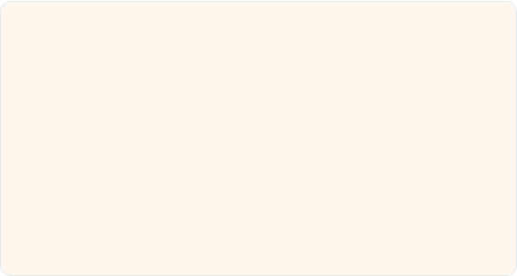
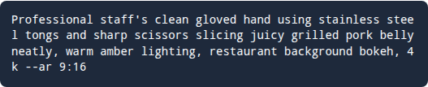
4. Scene 3 제작 프롬프트 & 엔딩 (7s ~ 10s)
Scene 3: 전문 구이 서비스
마스터 프롬프트 (원문)
목표 메시지: "맛고백에서 편하게 드세요!" (브랜드 슬로건 각인)
사용 툴: Sora 2 Pro (휴먼 터치 모션)
엔딩 장치: 마지막 3초 동안 화면 하단에 브랜드 로고 및 "맛고백: 맛있는 고기, 편하게 먹자!" 텍스트 오버레이 삽입
화면 구성: 깔끔한 장갑을 낀 직원이 스테인리스 집게와 가위로 한 입 크기로 먹기 좋게 자르는 컷

Slide 6
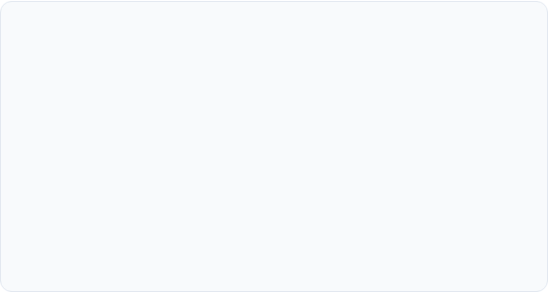
5. 통합 편집 및 오디오 합성 가이드
오디오 파이프라인 (ElevenLabs)
최종 통합 편집 체크리스트
나레이션 보이스: 차분하고 신뢰감 주는 따뜻한 목소리 ("손 하나 까딱없이, 완벽하게 구워드립니다!")
1. 3개 씬(3초+4초+3초)을 타임라인에 정확히 배치하여 총 10초 완성
2. 옵션 A에서 적용한 'Warm amber restaurant tone' 키워드로 인해 씬 간 색감이 일치하는지 최종 검수
배경음악 (BGM): 마음을 편안하게 해주는 로맨틱 로파이(Lo-Fi) 비트 적용하여 저녁 외식의 아늑한 분위기 극대화
3. 프리미어 프로나 캡컷 등을 통해 H.264 / AAC 포맷으로 최종 렌더링 수행

Slide 7

영상의 완성, 지금 시작하세요!
제공된 프롬프트를 Sora 2 Pro와 Veo 3.1에 입력하여 멋진 10초 광고 영상을 완성해 보세요.
Mat-Goback AI Multi-modal Video Prompt Suite Ready.

